Slide 1
Реализация на основни алгоритми
Лекция 10

Slide 2
1. Обхождане на граф
Посещаване на всеки възел точно по веднъж.
1.1. Обхождане в ширина
Използва се опашка, в която в началото е само стартовият връх.
Докато в опашката има поне един връх:
изважда се върха, намиращ се в началото й,
маркира се като посетен,
всички негови непосетени наследници се добавят в опашката,
маркират се като посетени.

Slide 3
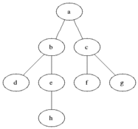
1. Обхождане на граф
1.1. Обхождане в ширина
2
3
7
1
8
4
5
6
12
9
14
10
13
11

Slide 4
1. Обхождане на граф
2
3
7
1.1. Обхождане в ширина
bfs (Graph G) {
    Създава се празна опашка
    Всички върхове на графа G са оцветени с бяло
    Стартовият връх на графа е оцветен в сиво и се добавя към опашката
    Докато опашката не е празна
    { извлича се върха u от опашката
    за всички непосетени наследници v на u
    { v се оцветява в сиво
    v се добавя към опашката }
    u се оцветява в черно
    }
}
1
4
5
6
8
12
14
9
10
11
13
Програма: bfs.cpp

Slide 5
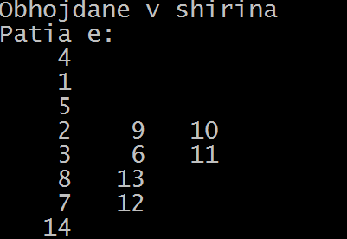
Матрица на съседство
1
2
3
7
4
5
6
8
const int A[MAXN][MAXN] = {
{0, 0, 0, 1, 1, 0, 0, 0, 0, 0, 0, 0, 0, 0},
{0, 0, 1, 0, 1, 0, 0, 0, 0, 0, 0, 0, 0, 0},
{0, 1, 0, 0, 0, 0, 0, 1, 0, 0, 0, 0, 0, 0},
{1, 0, 0, 0, 0, 0, 0, 0, 0, 0, 0, 0, 0, 0},
{1, 1, 0, 0, 0, 0, 0, 0, 1, 1, 0, 0, 0, 0},
{0, 0, 0, 0, 0, 0, 0, 0, 0, 1, 0, 0, 0, 0},
{0, 0, 0, 0, 0, 0, 0, 1, 0, 0, 0, 0, 0, 0},
{0, 0, 1, 0, 0, 0, 1, 0, 0, 0, 0, 1, 0, 0},
{0, 0, 0, 0, 1, 0, 0, 0, 0, 0, 0, 0, 0, 0},
{0, 0, 0, 0, 1, 1, 0, 0, 0, 0, 1, 0, 0, 0},
{0, 0, 0, 0, 0, 0, 0, 0, 0, 1, 0, 0, 1, 0},
{0, 0, 0, 0, 0, 0, 0, 1, 0, 0, 0, 0, 1, 1},
{0, 0, 0, 0, 0, 0, 0, 0, 0, 0, 1, 1, 0, 0},
{0, 0, 0, 0, 0, 0, 0, 0, 0, 0, 0, 1, 0, 0}
};
12
9
10
13
14
11

Slide 6
1. Обхождане на граф
1.2. Обхождане в дълбочина
Започва се от начален връх v,
v се маркира като посетен,
за всяко инцидентно с v ребро (v, u), такова че върхът u е необходен, се изпълнява рекурсивно функцията за обхождане в дълбочина.
2
3
7
1
8
4
5
6
12
9
14
10
13
11

Slide 7
1. Обхождане на граф
1.2. Обхождане в дълбочина
dfs-visit (Graph G, Vertex u)
{
Върхът u се оцветява в сиво
за всички непосетени наследници v (бели) на u
{ dfs-visit(G, v) }
u се оцветява в черно
}
dfs (Graph G)
{всички върхове на G са непосетени
(оцветени в бяло)
dfs-visit(G, root of G)
}
1
2
3
7
4
5
6
8
12
14
9
10
11
13
Програма: dfs.cpp

Slide 8
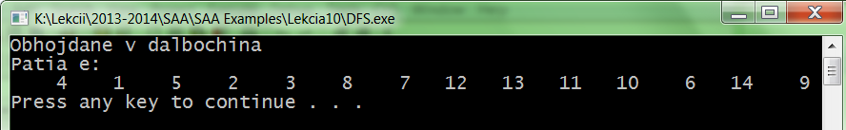
2
3
7
1
8
4
5
6
12
9
14
10
13
11

Slide 9
2. Оптимални пътища, цикли и потоци в граф
критерий за оценката на маршрута (напр. като сума от теглата участващите в него ребра);
критерий за оптималност (екстремалност) на маршрута (напр. да се минимизира дефинираната сума от теглата).

Slide 10
2. Оптимални пътища, цикли и потоци в граф
2.1. Най-кратък по брой върхове път
Нека е даден граф G(V, E) и два негови върха v и u. Търсим път в G с начало връх v и край връх u, в който участват възможно най-малко на брой върхове (има минимална дължина). Изпълнява се BFS(v) и, ако на някоя стъпка се достигне u, то веднага ще следва, че съществува път между v и u, и разполагаме с един конкретен минимален път.
Път от връх 3 до връх 10. Резултатът от изпълнението на BFS(3) ще бъде:
1 ниво: връх 3
2 ниво: 2, 8
3 ниво: 5, 12, 7
4 ниво: 1, 9, 10, 7, 12
1
2
3
7
4
5
6
8
12
14
9
10
11
13
Резултат от програмата: 3 2 5 10
Програма: BfsminPath.cpp

Slide 11
2. Оптимални пътища, цикли и потоци в граф
2.2. Проверка дали граф е цикличен
Извършва се обхождане в дълбочина;
На всяка стъпка, ако върха v, който разглеждаме в момента има съсед, през който вече сме минали, различен от предшественика на v, значи графът съдържа цикъл.
1
2
3
7
4
5
6
8
12
14
9
10
11
13
Резултат от програмата: Графът има цикъл
Програма: IfCyckle.cpp

Slide 12
3. Екстремален път в граф
Даден е претеглен ориентиран граф G(V, E) с тегла на ребрата реални числа.
Дължина на път: сумата от теглата на ребрата.
Aлгоритъм на Дейкстра: за намиране на минималните пътища от един конкретен връх s до всички останали.
За да се намери дължината на минималния път от s до i ϕ(s, i) трябва да се намери минималното от ϕ(s, j) + f(j, i), за всяко j≠i. Така на всеки връх i от графа се присвоява временна стойност d[i], която представлява максимална граница за ϕ(s, i).

Slide 13

3. Екстремален път в граф
Aлгоритъм на Дейкстра
http://en.wikipedia.org/wiki/Dijkstra's_algorithm

Slide 14
3. Екстремален път в граф
Aлгоритъм на Дейкстра
За началния възел се задава стойност 0, а за всички останали – безкрайност;
Всички възли се маркират като непосетени; Текущ е началният;
За текущия възел се разглеждат всички съседни и се изчислява тяхното разстояние. Напр., ако текущият възел A има разстояние 6, и ребро с тегло 2 го свързва с възел B, разстоянието от B до A ще бъде 6+2=8. Ако това разстояние е по-малко от предишното намерено, то то ще се замени с новото.
Когато се оценят всички съседни на текущия възел, то той се маркира като посетен. Посетените възли не се преглеждат повече. Тяхното разстояние е окончателно и минимално.
Когато всички възли са посетени приключваме. В противен случай се установява като текущ възелът с най-малко разстояние (от началния) и отново се изпълнява стъпка 3.

Slide 15
3. Екстремален път в граф
Aлгоритъм на Дейкстра
1. Инициализираме масива d[n] по следния начин:
d[i]=A[s][i] за всеки съсед i∈V на s.
d[i]=MAX_VALUE, за всеки връх i, несъседен с s. Ако след приключване на алгоритъма d[i]==MAX_VALUE следва, че между s и i няма път.
2. Въвеждаме множество Т, което в началото съдържа всички върхове от графа, без s:
T = V \ {s}
3. Докато T съдържа поне един връх i, за който d[i]< MAX_VALUE:
  3.1. избираме връх j∈Т, такъв че d[j] да бъде минимално.
  3.2. изключваме j от T : T=T \{j}
  3.3.. За всяко i∈T изпълняваме d[i]= min( d[i], d[j] + A[j][i])
*Наков, П., П. Добриков, Програмиране = ++Алгоритми, София, 2005

Slide 16
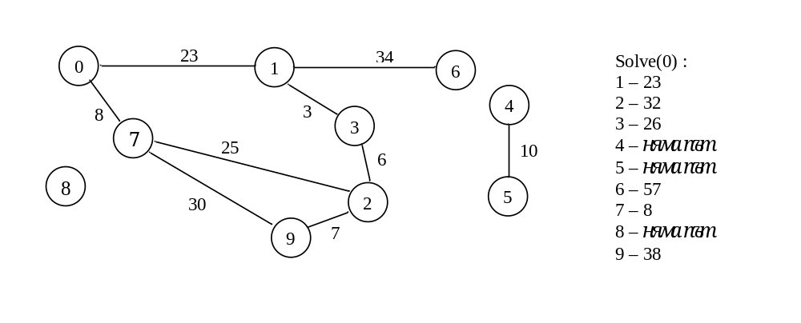
3. Екстремален път в граф
Aлгоритъм на Дейкстра
const unsigned A[MAXN][MAXN] = {
{ 0, 23, 0, 0, 0, 0, 0, 8, 0, 0 },
{ 0, 0, 0, 3, 0, 0, 34, 0, 0, 0 },
{ 0, 0, 0, 0, 0, 0, 0, 25, 0, 0 },
{ 0, 0, 6, 0, 0, 0, 0, 0, 0, 0 },
{ 0, 0, 0, 0, 0, 10, 0, 0, 0, 0 },
{ 0, 0, 0, 0, 12, 0, 0, 0, 0, 0 },
{ 0, 0, 0, 0, 0, 0, 0, 0, 0, 0 },
{ 0, 0, 25, 0, 0, 0, 0, 0, 0, 30 },
{ 0, 0, 0, 0, 0, 0, 0, 0, 0, 0 },
{ 0, 0, 0, 0, 0, 0, 0, 0, 0, 0 }
};
Матрица на теглата
*Наков, П., П. Добриков,
Програмиране = ++Алгоритми, София, 2005
Програма: dijkstra.cpp

Slide 17
4. Цикли
4.1. Хамилтонов цикъл: Съдържа всеки връх от графа точно веднъж.
3
2
2
3
1
2
3
7
1
7
6
4
5
3
6
4
4
5
Резултат:
Минимален Хамилтонов цикъл: 1, 2, 3, 4, 5, 6, 7, 1;
дължина 21
Програма: HamCyckle.cpp

Slide 18
4. Цикли
4.2. Ойлеров цикъл: Съдържа всяко ребро от графа точно веднъж.
Условия за съществуване на Ойлеров цикъл:
- Ойлеров път – графа трябва да има само два възела с нечетна степен, а всички останали възли трябва да са с четна степен.
- Ойлеров цикъл – всички възли на графа трябва да са с четна степен.

Slide 19
4. Цикли
4.2. Ойлеров цикъл: Съдържа всяко ребро от графа точно веднъж.
1
2
5
4
3
8
7
6
*Наков, П., П. Добриков, Програмиране = ++Алгоритми, София, 2005
Резултат:
Ойлеровият цикъл е: 1, 2, 3, 4, 2, 5, 3, 5, 6, 3, 7, 8, 1
Програма: OilerCyckle.cpp

